Slide 1

PPT模板下载：www.1ppt.com/moban/ 行业PPT模板：www.1ppt.com/hangye/
节日PPT模板：www.1ppt.com/jieri/ PPT素材下载：www.1ppt.com/sucai/
PPT背景图片：www.1ppt.com/beijing/ PPT图表下载：www.1ppt.com/tubiao/
优秀PPT下载：www.1ppt.com/xiazai/ PPT教程： www.1ppt.com/powerpoint/
Word教程： www.1ppt.com/word/ Excel教程：www.1ppt.com/excel/
资料下载：www.1ppt.com/ziliao/ PPT课件下载：www.1ppt.com/kejian/
范文下载：www.1ppt.com/fanwen/ 试卷下载：www.1ppt.com/shiti/
教案下载：www.1ppt.com/jiaoan/
桥之思

Slide 2


读一读
繁华
巍峨
魅力
享受
延伸
别致

Slide 3


有形的桥
找出课文中的桥
木桥
石桥
铁桥
浮桥
独木桥
石拱桥
水泥桥
斜拉桥
九曲桥
立交桥
无形的桥

Slide 4
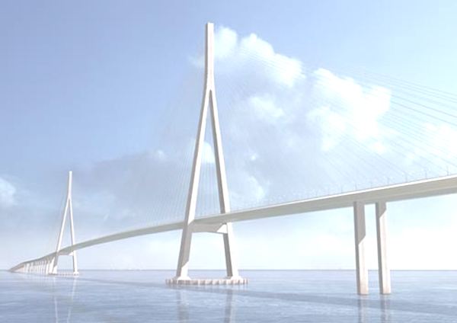

九曲桥

Slide 5
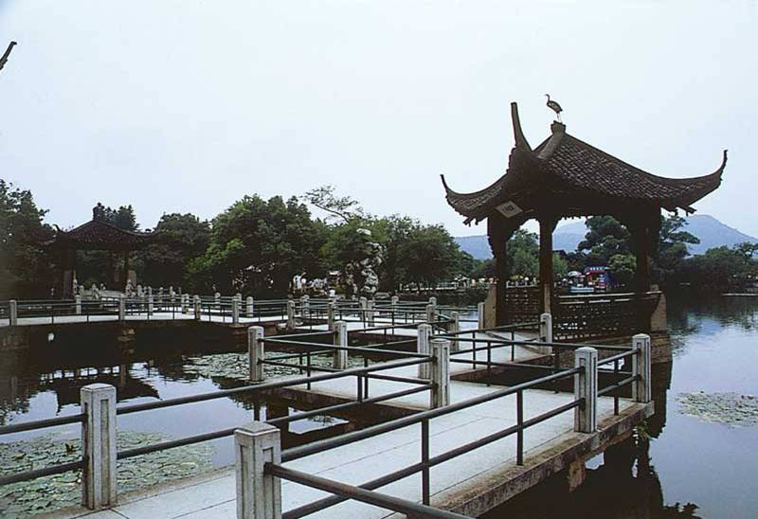

Slide 6
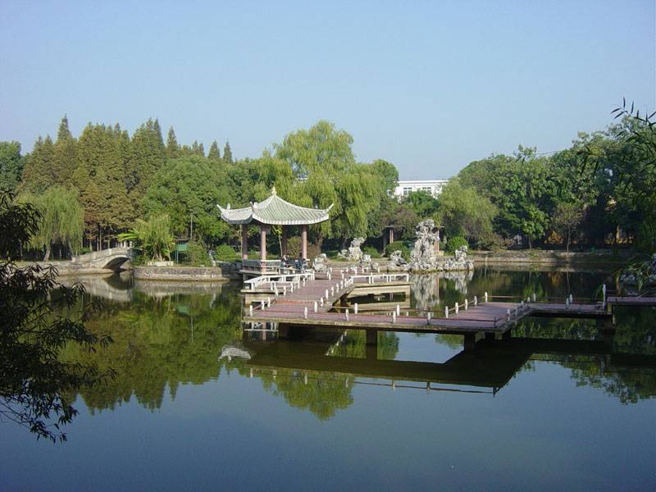

Slide 7

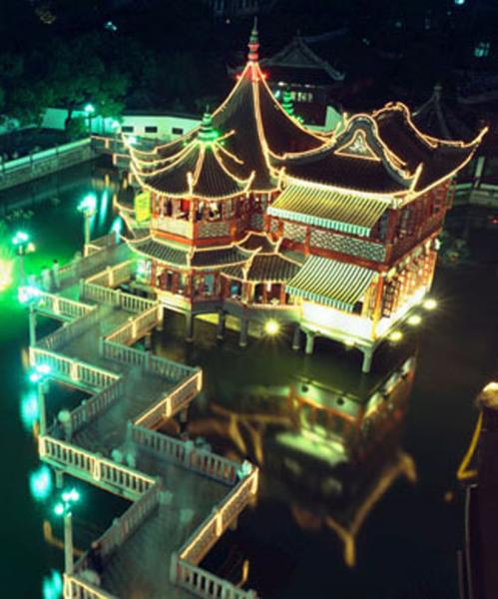
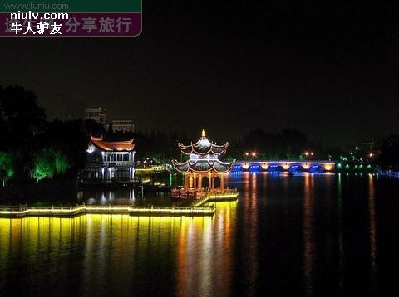

Slide 8
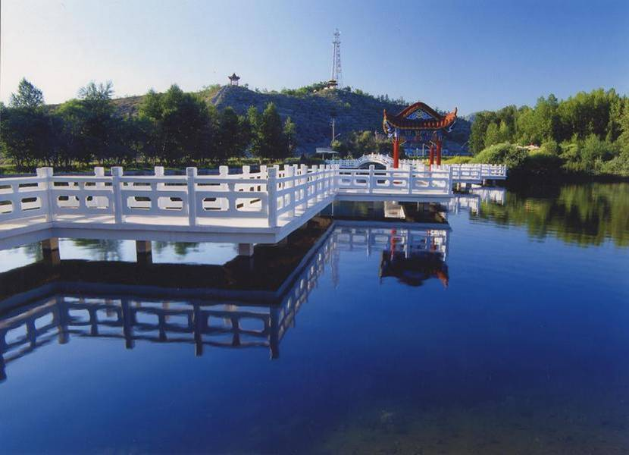

Slide 9
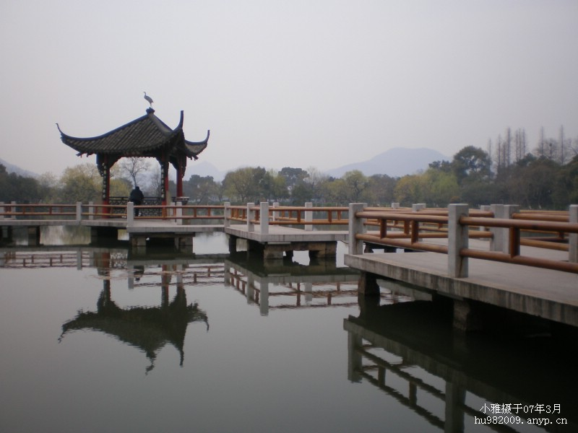

Slide 10


你能用一个词来形容九曲桥的特点吗？
回旋别致

Slide 11
立交桥

Slide 12
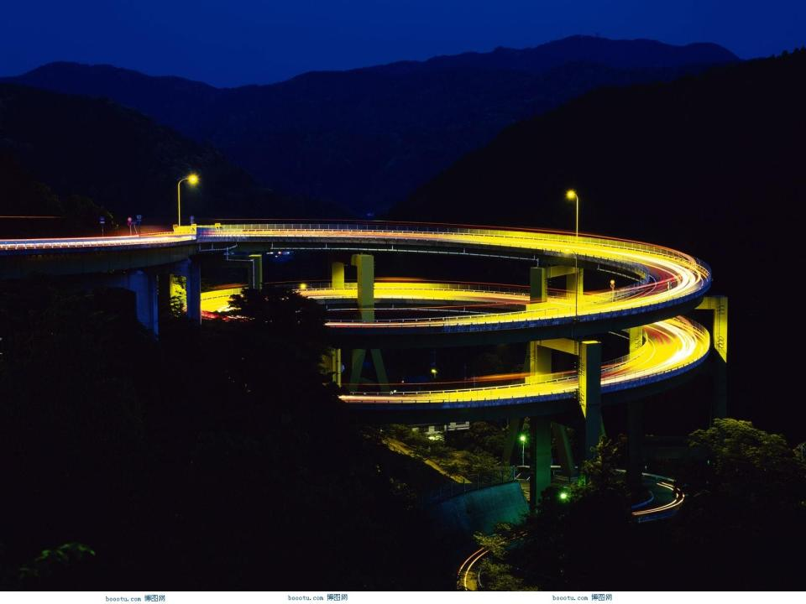

Slide 13
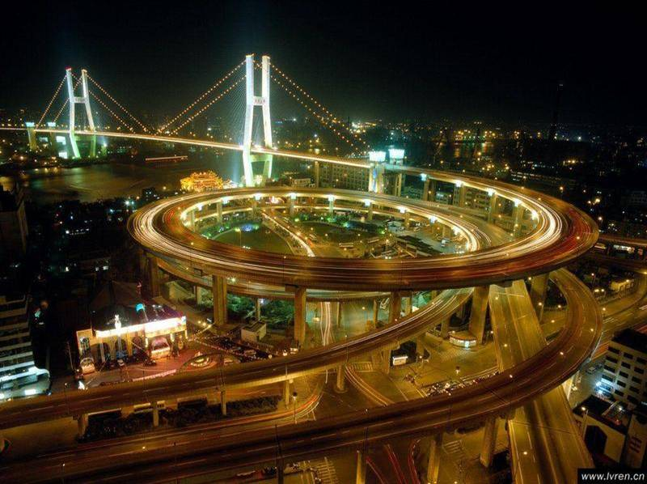

Slide 14
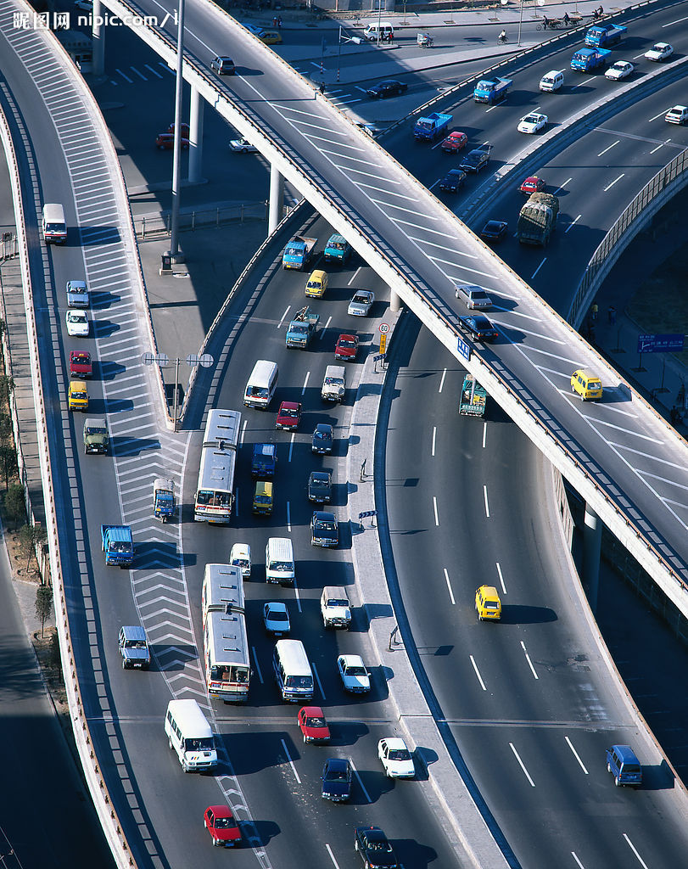

Slide 15
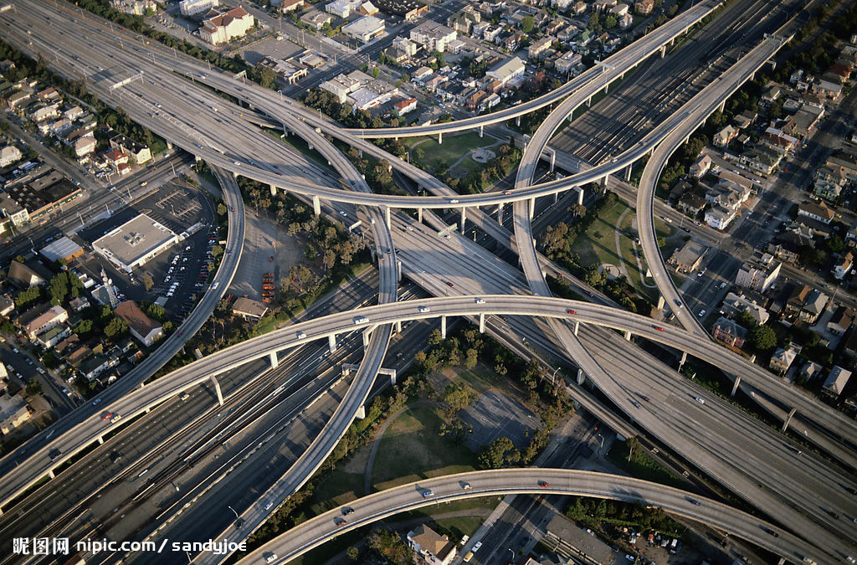

Slide 16
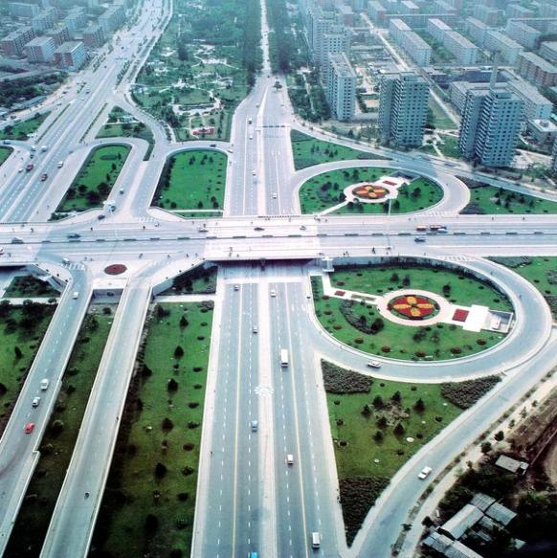
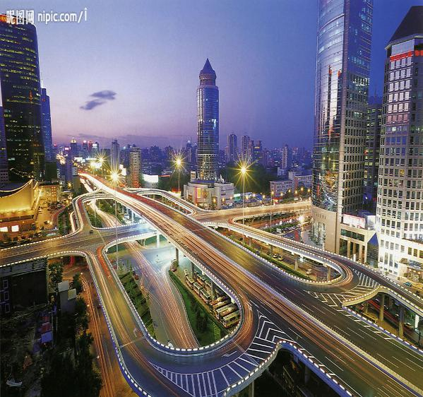

Slide 17
你能用一个词来形容立交桥的特点吗？
巍峨雄伟

Slide 18


选择自己喜欢的桥读一读：
幽静的公园里，碧波粼粼的湖面上，因为有了回旋别致的九曲桥，更显出湖光水色的迷人魅力。
大都会的闹市区，在繁华的街道交叉处，巍峨雄伟的立交桥，更给整个城市平添了一份浩然坦荡的现代化气势……

Slide 19
读一读
世界上还有一种最值得珍视的桥，那就是以尊重、谅解、关注和信任构筑起来的无形的桥。

Slide 20
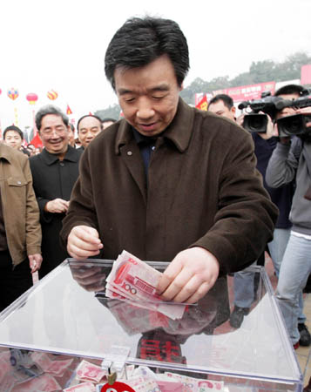

热心捐款——重建家园的桥

Slide 21
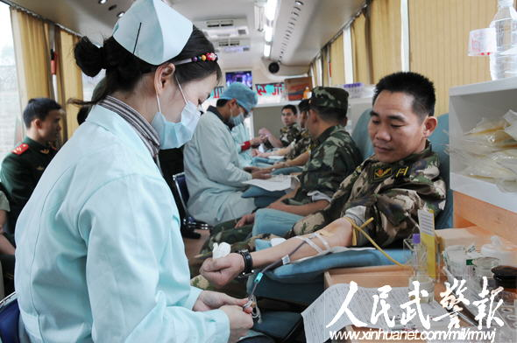
无偿献血——奉献爱心的桥

Slide 22
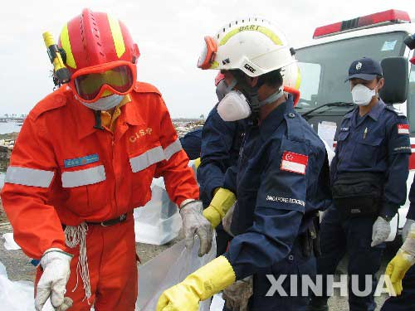
积极援助——战胜灾难的桥

Slide 23

捐资助学——健康成长的桥

Slide 24
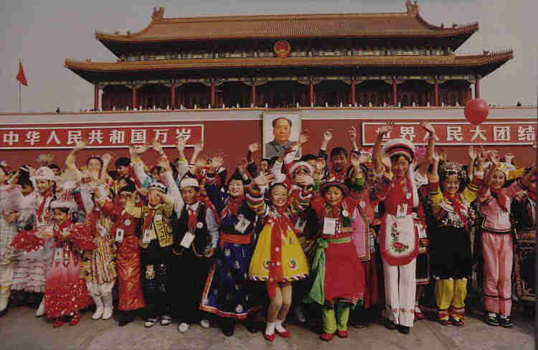
民族团结——繁荣发展的桥

Slide 25
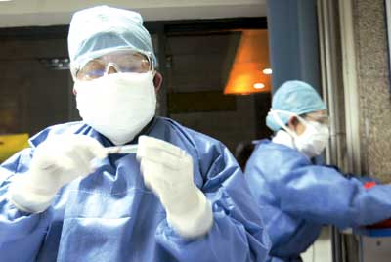
救死扶伤——拯救生命的桥

Slide 26
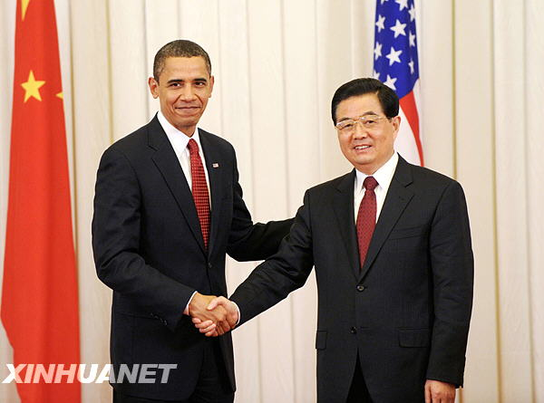
邦交友谊——和谐发展的桥

Slide 27

小小设计家
画一座自己喜欢的桥，并写出自己的“桥之思”。

